Slide 1
Jquery Biblioteca JavaScript cross-browser
Referências
https://w3schools.com/jquery
Curso WD-43 – Desenvolvimento Web com HTML, CSS e JavaScript CAELUM
Jon Duckett – Javascript & jQuery – interactive front-end web development
D. S. McFarland – JavaScript & jQuery – the missing manual
jQuery is a lightweight, “write less, do more”, JavaScript library

Slide 2
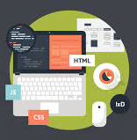
Tabelas e Frames
Introdução
Aplicações do jQuery
Efeitos

Slide 3
jQuery
1
Introdução

Slide 4
JQuery
O Jquery é uma biblioteca criada para simplificar scripts client-side que interagem com HTML
Lançada em 2006
Resolve os problemas:
Incompatibilidade entre navegadores
Reduz código
Promove a reutilização de código através de plugins
Componentização através de plugins
Trabalha com AJAX e DOM

Slide 5
Simplificar código JavaScript
JavaScript puro:
document.getElementById(“teste”).value = 5;
Mesmo código em JQuery:
$(“#teste”).val(5);

Slide 6
Como usar JQuery
Faça o download da versão atual estável em jquery.com
Acrescente o arquivo jquery.js na sua página.
<script src=“jquery.min.js”></script>
o atributo type=“text/javascript” não é mais necessário em HTML5

Slide 7
jQuery
2
Aplicações

Slide 8
Sintaxe básica jQuery
A maior parte do uso do Jquery trata a manipulação de elementos HTML ao executar algum evento
Eventos
Efeitos
Manipulação de DOM
AJAX
Plugins

Slide 9
Seletores JQuery
$(seletor).metodo()
$ - define o acesso ao objeto jQuery
seletor – elemento a ser manipulado
metodo() – método/ação a ser executado
Exemplos:
$(this).hide(); //elemento atual
$(“p”).hide(); //todos os parágrafos da página
$(“.test”).hide(); //classe test
$(“#test”).hide(); //id=test
Os seletores são os mesmos do CSS

Slide 10
Document Ready Event
Para que os métodos jQuery executem apenas quando a página estiver carregada (ready), coloque seu código dentro do evento document ready event:
$(document).ready(function(){
// seu código aqui
});
Seu uso é tão comum que foi simplificado para:
$(function(){
// seu código aqui
});

Slide 11
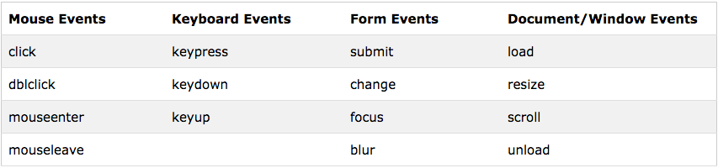
Eventos JQuery
Um evento representa o momento preciso quando alguma coisa acontece
Sintaxe para eventos:
Para a maioria dos eventos DOM tem um evento jquery equivalente:
$(“p”).click( //fazer algo aqui!!!);

Slide 12
O método on()
Organize seu código com o método on(). Assim, você poderá listar todos os eventos de um elemento:
$(“p”).on(“click”, function({
alert(“callback”);
});
$(“p”).on({
mouseenter: function() {
$(this).css(“background-color”, “lightgray”);
},
mouseleave: function() {
$(this).css(“background-color”, “lightblue”);
},
click: function() {
$(this).css(“background-color”, ”yellow”);
}
});

Slide 13
jQuery
3
Efeitos

Slide 14
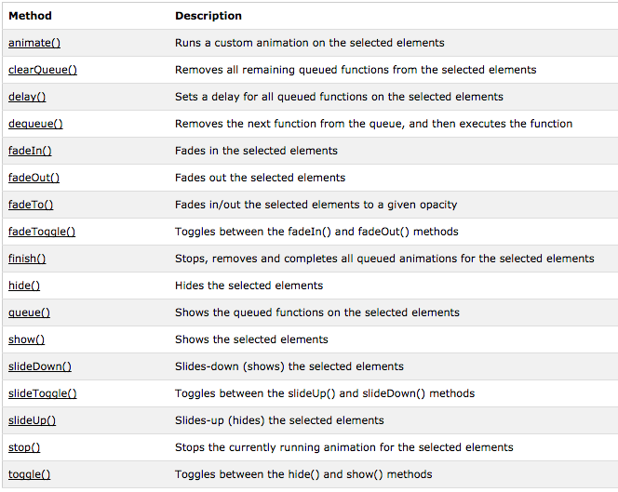
Efeitos JQuery

Slide 15
Efeitos Hide & Show, Toggle
Sintaxe:
$(seletor).hide(speed*, callback*);
$(seletor).show(speed*, callback*);
$(seletor).toggle(speed*, callback*);
speed em milisegundos ou [“slow”|”fast”]
*opcionais

Slide 16
Efeito fade
fadeIn
fadeOut
fadeToggle
$(seletor).fadeIn(speed*, callback*);
$(seletor).fadeOut(speed*, callback*);
$(seletor).fadeToggle(speed*, callback*);
fadeTo
$(seletor).fadeTo(speed*, opacity*, callback*);

Slide 17
Efeito Slide
slideDown
slideUp
slideToggle
$(seletor).slideDown(speed*, callback*);
$(seletor).slideUp(speed*, callback*);
$(seletor).slideToggle(speed*, callback*);

Slide 18
Efeito Animation
$(selector).animation({params}, speed, callback);
Exemplo:
$("button").click(function(){
$("div").animate({
left: '250px',
opacity: '0.5',
height: '150px',
width: '150px'
});
});
$("button").click(function(){
$("div").animate({
height: 'toggle’ //hide ou show
});
});

Slide 19
Efeito stop
Parar um efeito antes do seu término previsto
$(seletor).stop(stopAll, goToEnd);
stopAll – se houver uma fila de efeitos, para todos. Por default, é false.
goToEnd – encerra a animação mas leva ao fim do efeito. default = false;
$("#start").click(function(){
$("div").animate({left: '100px'}, 5000);
$("div").animate({fontSize: '3em'}, 5000);
});
$("#stop").click(function(){
$("div").stop();
});
$("#stop2").click(function(){
$("div").stop(true);
});
$("#stop3").click(function(){
$("div").stop(true, true);
});

Slide 20
Jquery Biblioteca JavaScript cross-browser
Referências
https://w3schools.com/jquery
Curso WD-43 – Desenvolvimento Web com HTML, CSS e JavaScript CAELUM
Jon Duckett – Javascript & jQuery – interactive front-end web development
D. S. McFarland – JavaScript & jQuery – the missing manual
jQuery is a lightweight, “write less, do more”, JavaScript library

